Slide 1
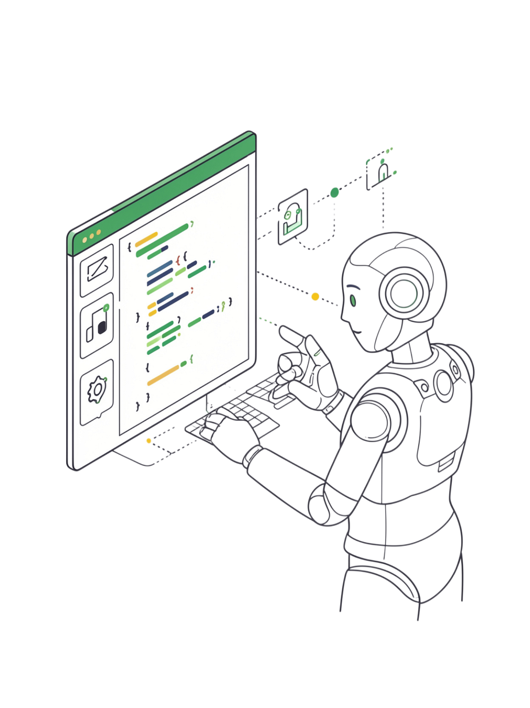
Что автоматизируем в code review
Code review — это не одна проверка, а набор разных проверок. Автоматизированный reviewer может анализировать изменения, сопоставлять их с правилами проекта, находить дефекты и проверять обработку ошибок.
AI-review работает как дополнительный фильтр перед человеческим review — быстро находит конкретные проблемы, а не заменяет ответственность разработчика. Он не знает причин архитектурных решений команды.

Slide 2
Анализируем изменение, не весь код
Основной объект — diff Pull Request
Нас интересует только то, что изменилось, а не все несколько тысяч строк проекта.
Но diff иногда недостаточно
Изменённая функция может вызывать другие компоненты или зависеть от существующей модели данных. Хороший reviewer начинает с diff, а при необходимости получает дополнительный контекст из репозитория.

Slide 3
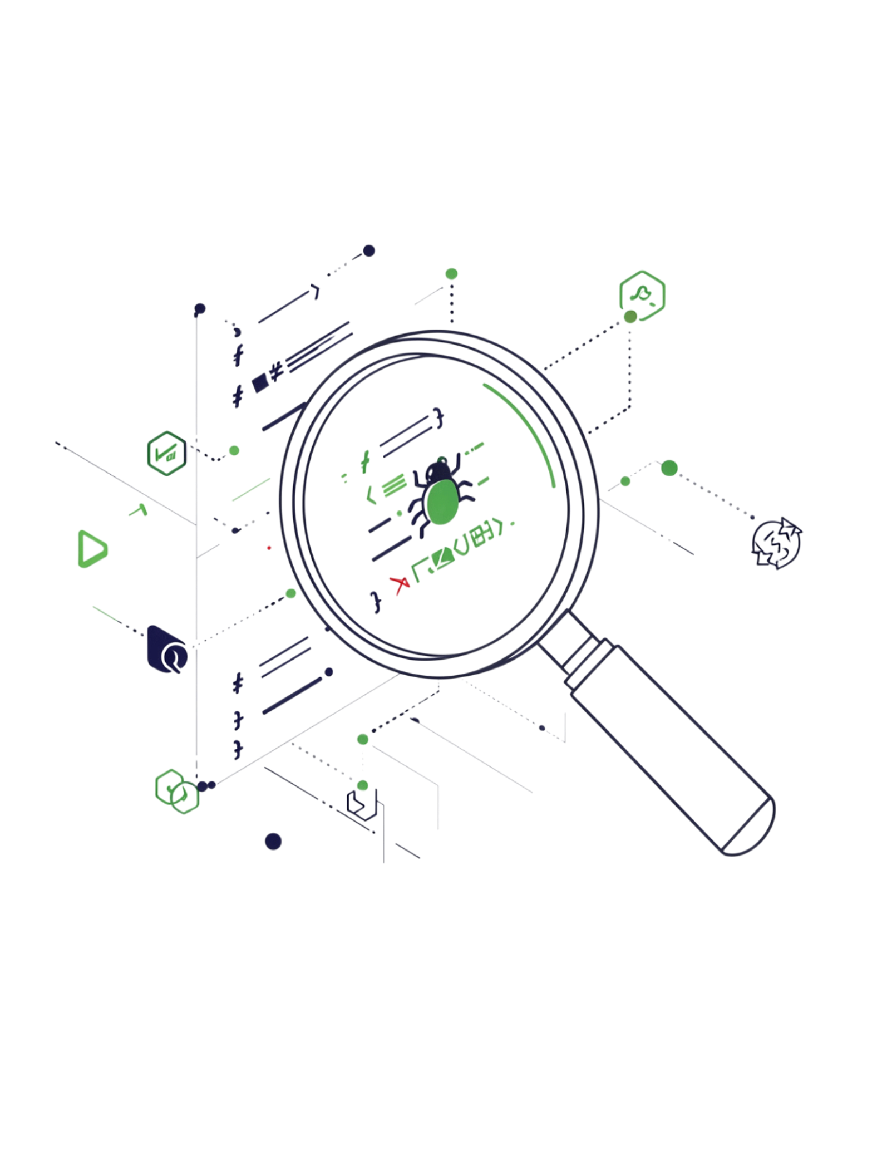
Корректность важнее стиля
Поведение
Пустые данные
Может ли новый код вернуть неправильный результат или нарушить существующий сценарий?
Правильно ли обрабатываются null, пустые массивы и граничные значения?
Пограничные случаи
AI-reviewer последовательно проходит по условиям и находит сценарий, который разработчик не учёл.

Slide 4
Стилистика не должна быть шумом
Что проверяет AI
Чего избегать
Именование, дублирование, сложные условия, мёртвый код — аспекты, которые влияют на понимание и сопровождение программы.
Если AI комментирует каждую переменную и каждый перенос строки, Pull Request заполняется десятками малоценных сообщений. Формальные требования лучше оставлять линтеру.

Slide 5

Архитектура: границы компонентов
Третий уровень review
Здесь важно, где появилась новая ответственность и не нарушает ли изменение границы системы.
Примеры нарушений
Frontend-компонент не должен обращаться к базе данных, а HTTP-обработчик не должен содержать всю бизнес-логику. Код может работать и проходить тесты, но архитектура проекта ухудшается.
Чтобы AI находил такие проблемы, архитектурные правила должны быть сформулированы явно.

Slide 6
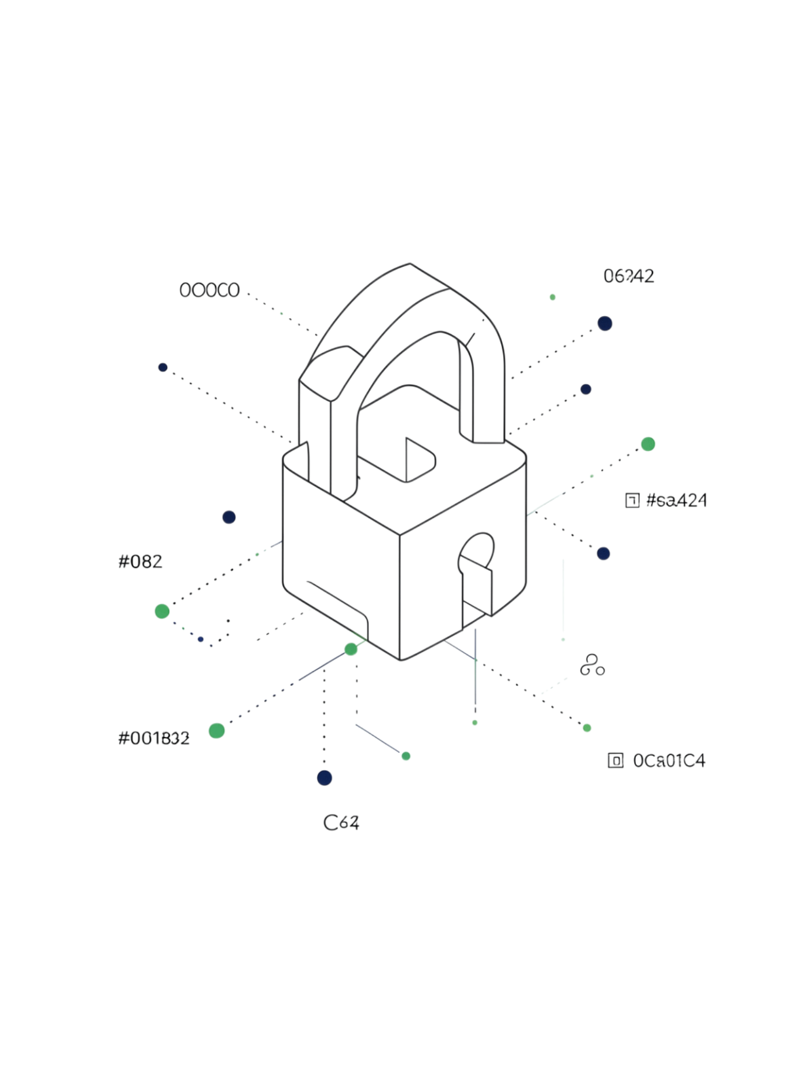
Безопасность требует отдельных критериев
Входные данные
Какие данные теперь принимает приложение и как они проверяются перед использованием?
Запросы и авторизация
Какие запросы строятся, изменились ли правила авторизации? Новый endpoint может не проверять принадлежность объекта текущему пользователю.
Роль AI
AI полезен как дополнительный аналитик, но его вывод не означает доказательство отсутствия уязвимостей.

Slide 7
Комментарий должен быть проверяемым
Бесполезный комментарий
Полезный комментарий содержит
01
«Здесь возможна проблема»
Конкретный файл и строку
Такая фраза практически бесполезна — непонятно, что именно изменить и при каких условиях проблема проявляется.
02
Условия проявления проблемы
03
Что именно изменить
04
Ссылку на стандарт проекта

Slide 8
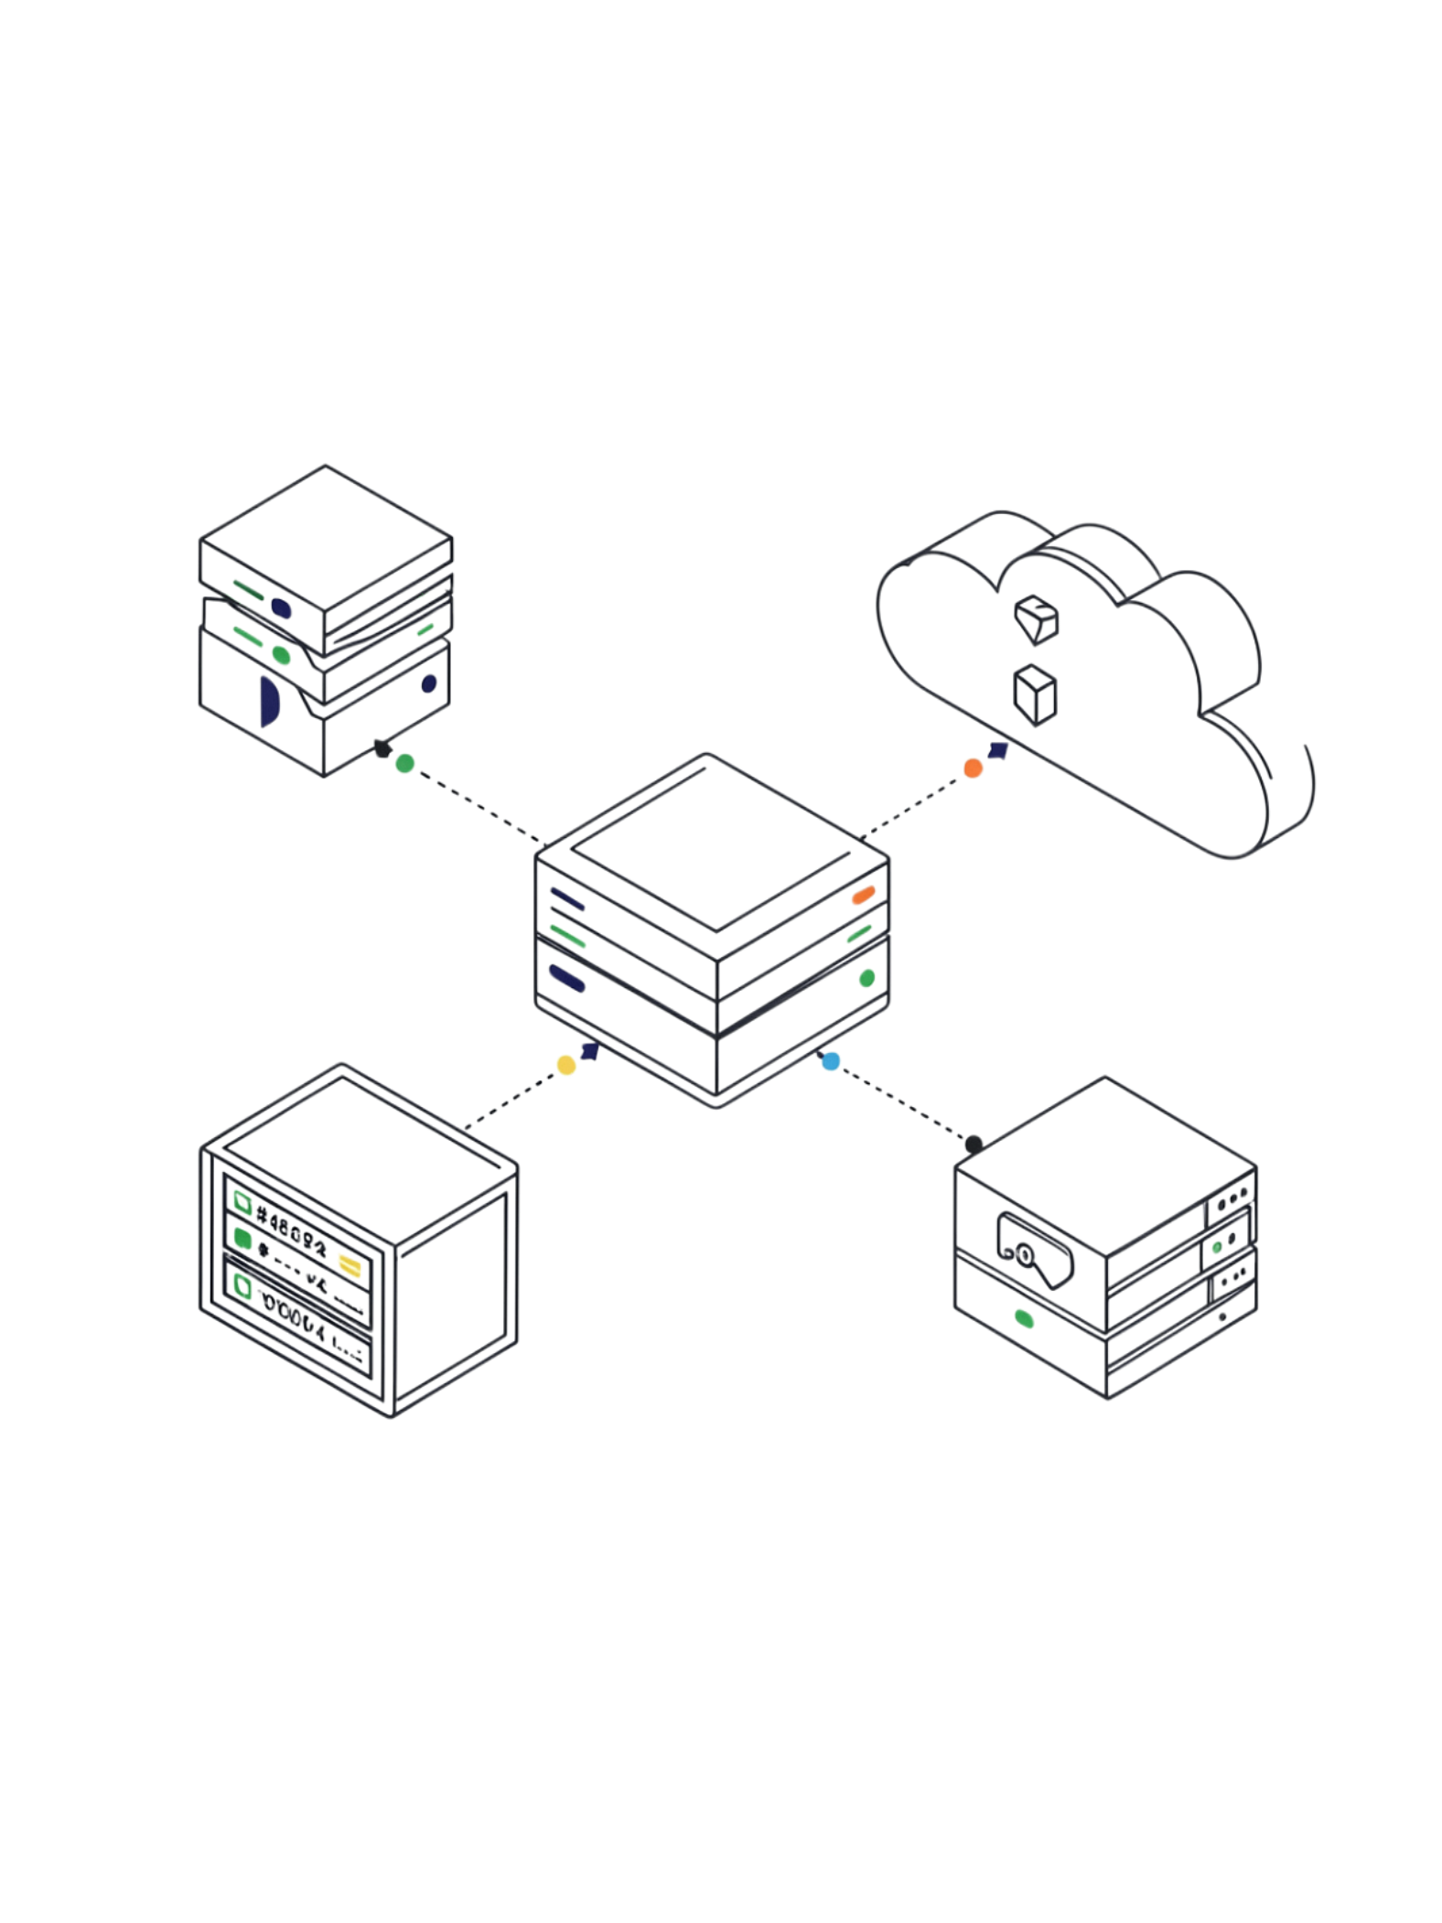
Облачное ревью: OpenAI Codex
Как это работает
Почему мы выберем другой путь
Codex от OpenAI подключается к GitHub-репозиторию и автоматически выполняет review, когда PR переходит в ready. Команде не нужно строить интеграцию самостоятельно.
Для практики мы откажемся от облачной подписки, чтобы увидеть, как устроена автоматизация изнутри, и не зависеть от внешнего сервиса.

Slide 9
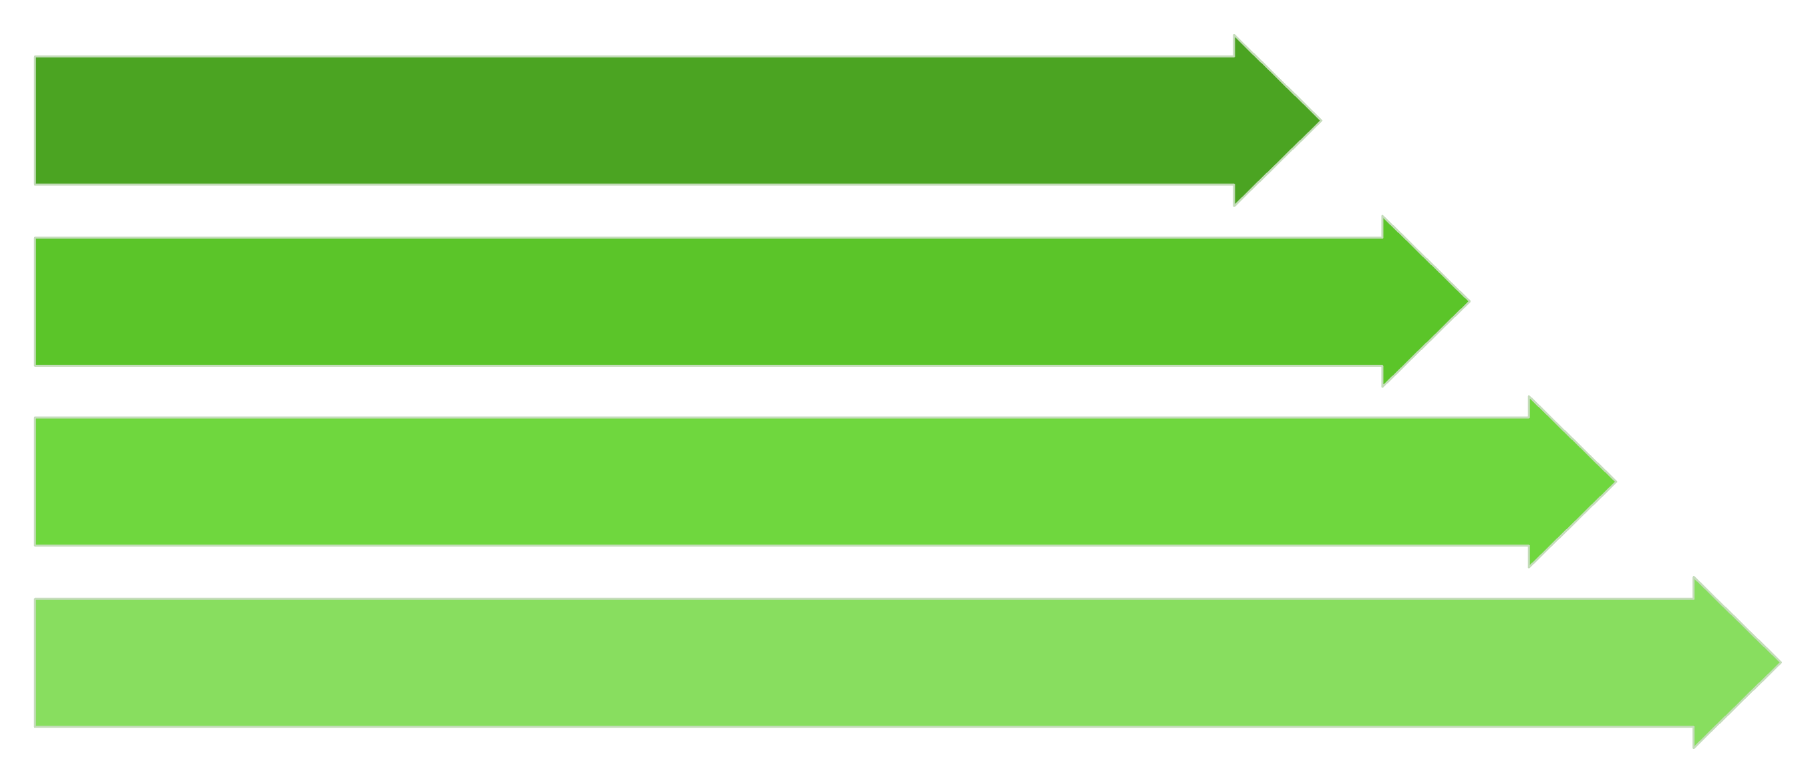
GitHub Actions: review как CI job
Открыт PR
Workflow получает diff
Отправка в AI API
Публикует комментарий
Как устроено
⚠️ Уязвимость fork PR
Workflow в .github/workflows/ получает diff, отправляет его во внешний AI API, принимает результат и публикует комментарий через GitHub API. Ключ AI хранится в GitHub Actions Secrets.
Pull Request из fork может содержать недоверенный код. Попытка обойти ограничения и выполнить код с доступом к секретам создаёт известный класс уязвимостей — pwn request.

Slide 10




Наша схема: Hermes + GitHub CLI + polling
Cron-задача
Получение diff
Gateway запускает периодический polling через gh pr list
Агент получает изменения через gh pr diff
Анализ Hermes
Публикация
Применяется code-review Skill по заданным критериям
GitHub CLI возвращает результат в PR
Этот вариант не требует публичного webhook и работает за NAT. Мы не привязываемся ни к облачной подписке, ни к платному API.

